Slide 1
TIẾNG VIỆT
BÀI: LỜI CHÀO (Tiết 1,2)
Giáo viên: Lương Thị Vân Anh
Trường Tiểu học Quốc Tuấn

Slide 2
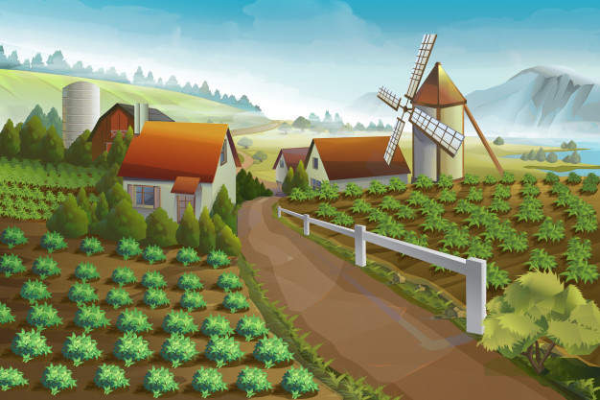












Khởi động
PLAY

Slide 3

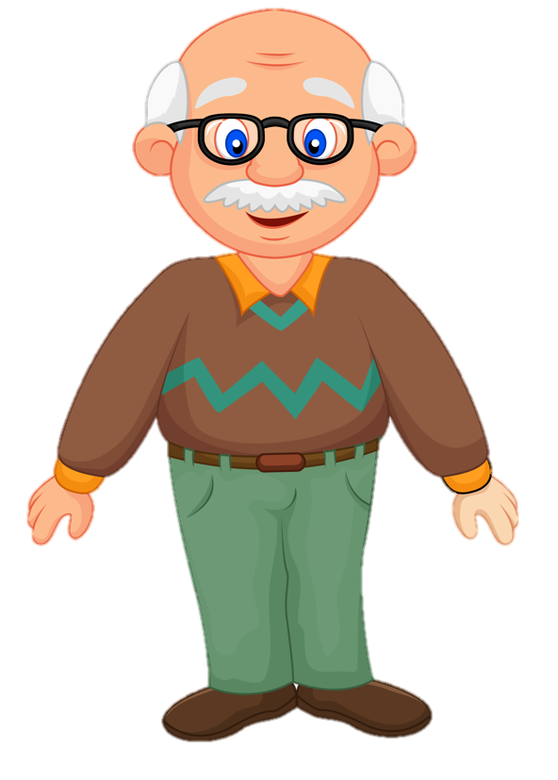


Dâu ngoài vườn đã chín hết rồi, ông định đi thu hoạch dâu. Nhưng chân của ông đau quá, ông không thể đi được. Cháu có thể giúp ông ra vườn hái dâu được không?
Dạ được ông ạ, cháu sẽ đi ngay!

Slide 4






Mỗi quả dâu chứa một câu hỏi, muốn hái được dâu, mình phải trả lời câu hỏi . Các bạn giúp mình nhé!

Slide 5






Chọn từ điền vào câu sau: Ăn chín uống sôi để(……………..)
A. Vi trùng
B. Phòng bệnh
C. Rửa tay
D. Lau khô
Trở về

Slide 6

Chọn từ phù hợp và hoàn thiện từ sau:(vi….ùng, cố…..ắng, ….ữ gìn).
A. ch, gh, d
B. ch, g, gi
C.tr, g, r
D. tr, g, gi
Trở về

Slide 7
Khi đi học dưới trời nắng em cần chuẩn bị gì để bản thân không bị cảm sốt?
Cần đội mũ nón hoặc dầm mưa lâu bị lạnh.
Trở về

Slide 8
Khi gặp thầy cô hoăc bạn bè, ông bà bố mẹ khi đi học về các em cần phải làm gì?
A. Tạm biệt
B. Xin chào
C. Chào hỏi
D. Kết thúc
Trở về

Slide 9



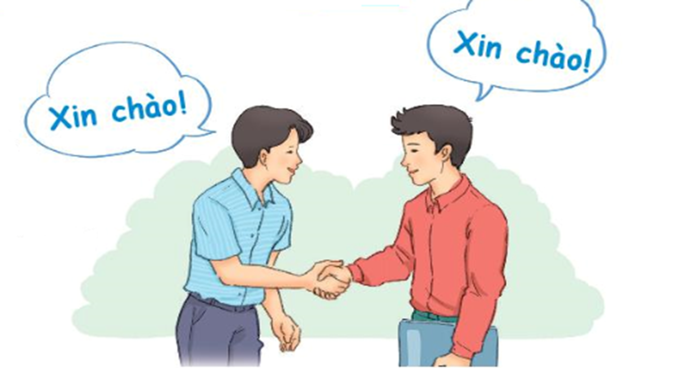
Quan sát tranh: Hai người trong tranh đang làm gì?
A. Bắt tay
B. Lời chào
Trở về

Slide 10

Em thường chào những ai? Em chào như thế nào?
Trở về

Slide 11


4
ĐIỀU EM CẦN BIẾT
Bài
2
LỜI CHÀO

Slide 12
2
Đọc
Lời chào đi trước
Đọc mẫu
Đi đến nơi nào
Lời chào đi trước
Lời chào dẫn bước
Chẳng sợ lạc nhà.
Là cơn gió mát
Buổi sáng đầu ngày
Như một bàn tay
Chân thành cởi mở.
Lời chào kết bạn
Con đường bớt xa
Lời chào là hoa
Nở từ lòng tốt.
Ai ai cũng có
Chẳng nặng là bao
Bạn ơi đi đâu
Nhớ mang đi nhé.
Nguyễn Hoàng Sơn

Slide 13

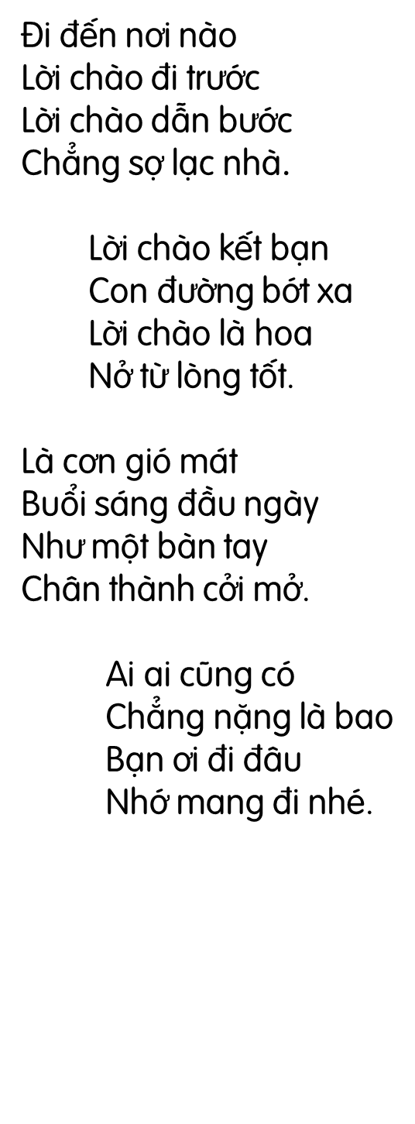


Slide 14
Giải nghĩa từ
chân thành: rất thành thật xuất phát tự đáy
lòng.
cởi mở: dễ bày tỏ suy nghĩ tình cảm.

Slide 15

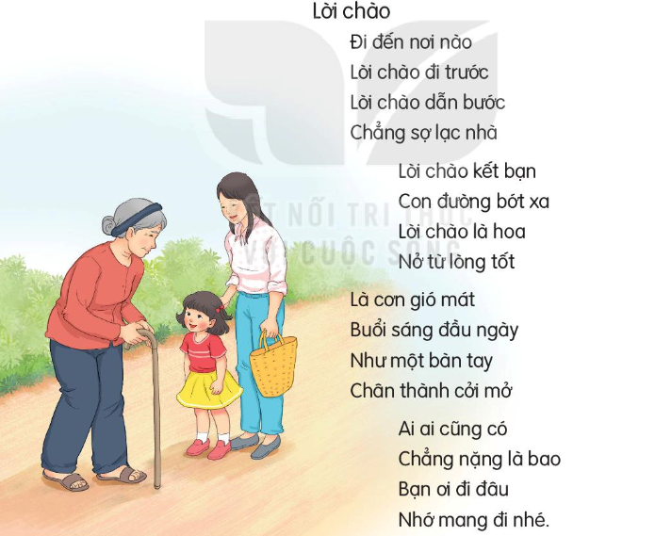
2
Đọc
1
Đi đến nơi nào
Lời chào đi trước
Lời chào dẫn bước
Chẳng sợ lạc nhà.
3
Là cơn gió mát
Buổi sáng đầu ngày
Như một bàn tay
Chân thành cởi mở.
2
Lời chào kết bạn
Con đường bớt xa
Lời chào từ hoa
Nở từ lòng tốt.
4
Ai ai cũng có
Chẳng nặng là bao
Bạn ơi đi đâu
Nhớ mang đi nhé.

Slide 16

Đi đến nơi nào
Lời chào đi trước
Lời chào dẫn bước
Chẳng sợ lạc nhà.
Là cơn gió mát
Buổi sáng đầu ngày
Như một bàn tay
Chân thành cởi mở.
Lời chào kết bạn
Con đường bớt xa
Lời chào từ hoa
Nở từ lòng tốt.
Ai ai cũng có
Chẳng nặng là bao
Bạn ơi đi đâu
Nhớ mang đi nhé.
Nguyễn Hoàng Sơn

Slide 17
Đi đến nơi nào
Lời chào đi trước
Lời chào dẫn bước
Chẳng sợ lạc nhà.
Là cơn gió mát
Buổi sáng đầu ngày
Như một bàn tay
Chân thành cởi mở.
Lời chào kết bạn
Con đường bớt xa
Lời chào từ hoa
Nở từ lòng tốt.
Ai ai cũng có
Chẳng nặng là bao
Bạn ơi đi đâu
Nhớ mang đi nhé.
Nguyễn Hoàng Sơn

Slide 18

3
Tìm ở cuối các dòng thơ những tiếng cùng vần với nhau.
Thảo luận nhóm 2
trước
ngày
nhà
bao
bước
tay
xa
nào
Notes:
Đây chỉ là gợi ý GV đưa ra sau khi GV đã trả lời xong. HĐ này GV nên tổ chức thi đua trên bảng lớp hoặc bảng nhóm

Slide 19
4
Trả lời câu hỏi
Lời chào được so sánh với những gì?
(Em hãy so sánh chọn trong 3 trong 4 sự vật sau:
Bông hoa, cơn gió, ngôi nhà, bàn tay).
Bông hoa, cơn gió, bàn tay.
b. Em học được điều gì từ bài thơ này?
Ra đường phải biết chào hỏi mọi người.

Slide 20
5
Học thuộc lòng hai khổ thơ đầu
Đi đến nơi nào
Lời chào đi trước
Lời chào dẫn bước
Chẳng sợ lạc nhà.
Đi đến nơi nào
Lời chào đi trước
Lời chào dẫn bước
Chẳng sợ lạc nhà.
Đi đến nơi nào
Lời chào đi trước
Lời chào dẫn bước
Chẳng sợ lạc nhà.
Lời chào kết bạn
Con đường bớt xa
Lời chào từ hoa
Nở từ lòng tốt.
Lời chào kết bạn
Con đường bớt xa
Lời chào từ hoa
Nở từ lòng tốt.
Lời chào kết bạn
Con đường bớt xa
Lời chào từ hoa
Nở từ lòng tốt.

Slide 21
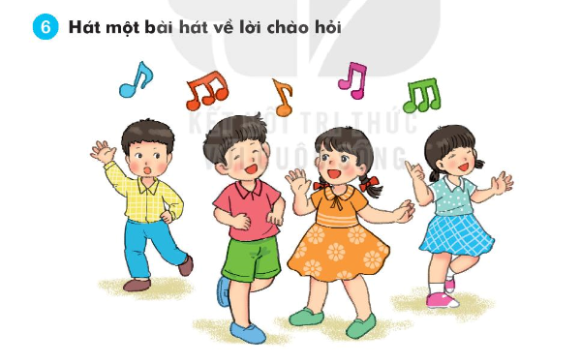

6
Hát một bài hát về chào hỏi.

Slide 22









Lớp 1B tạm biệt các bạn hẹn gặp lại ở bài
Khi mẹ vắng nhà: về nhớ học bài nhé

